Slide 1
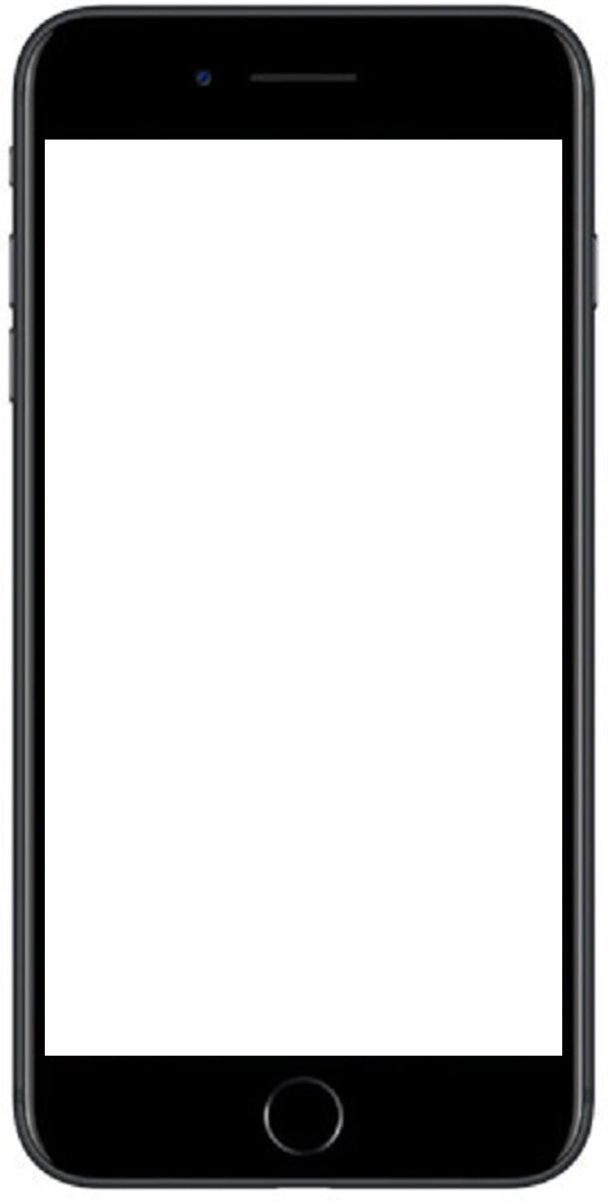

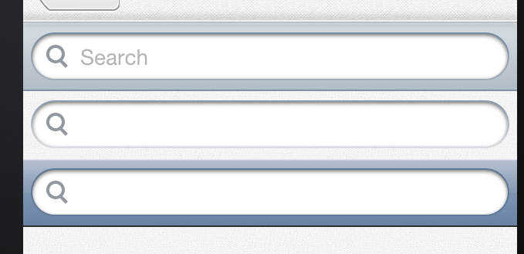
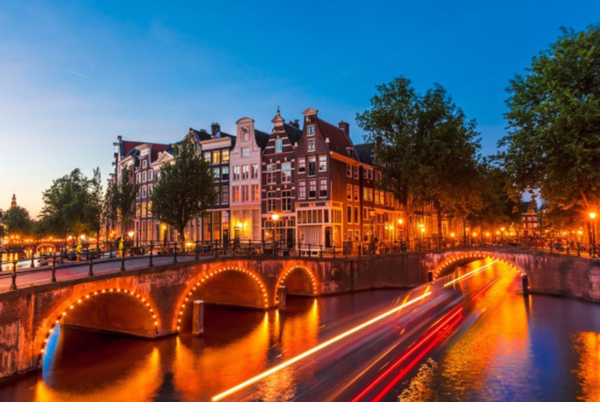
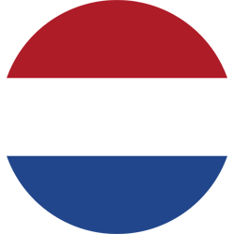
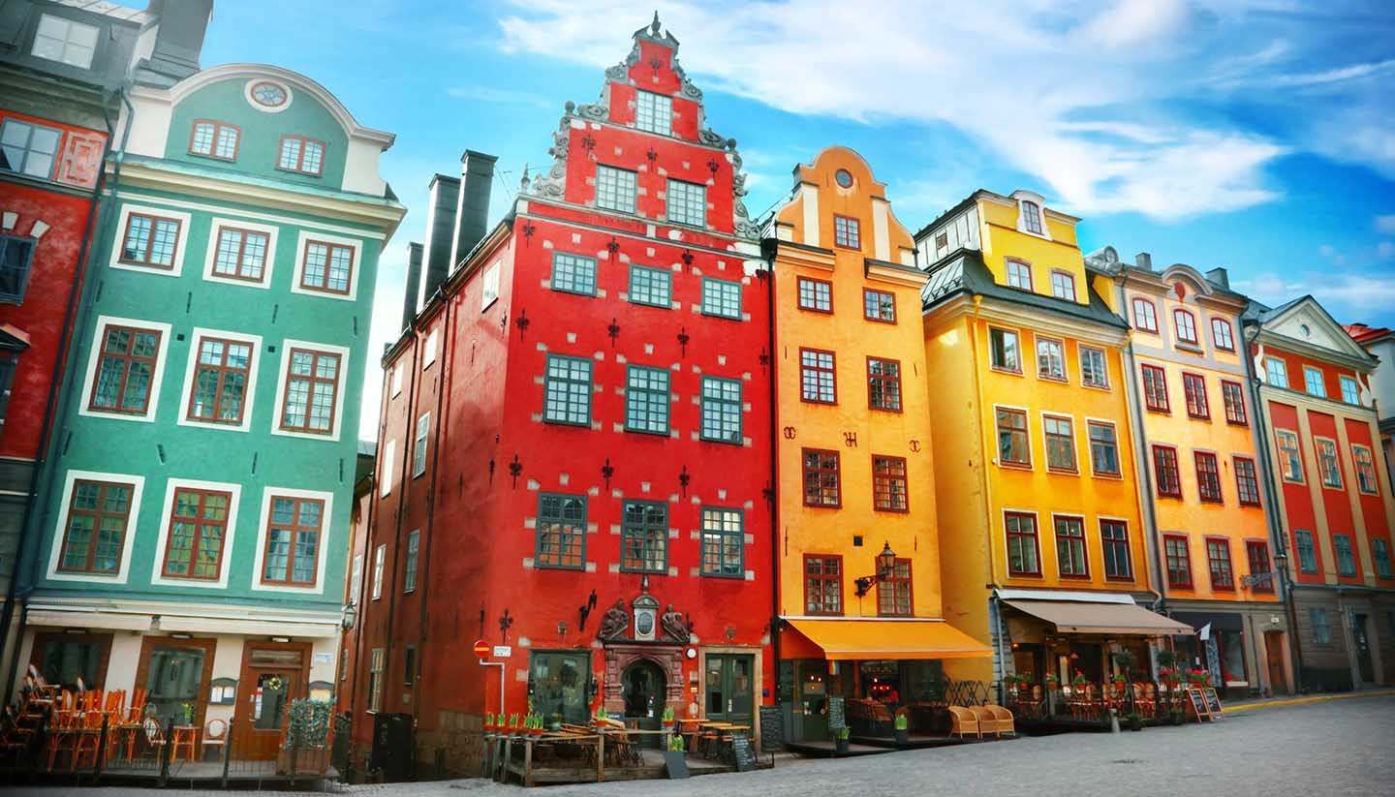
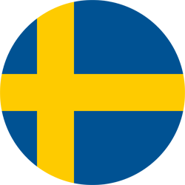
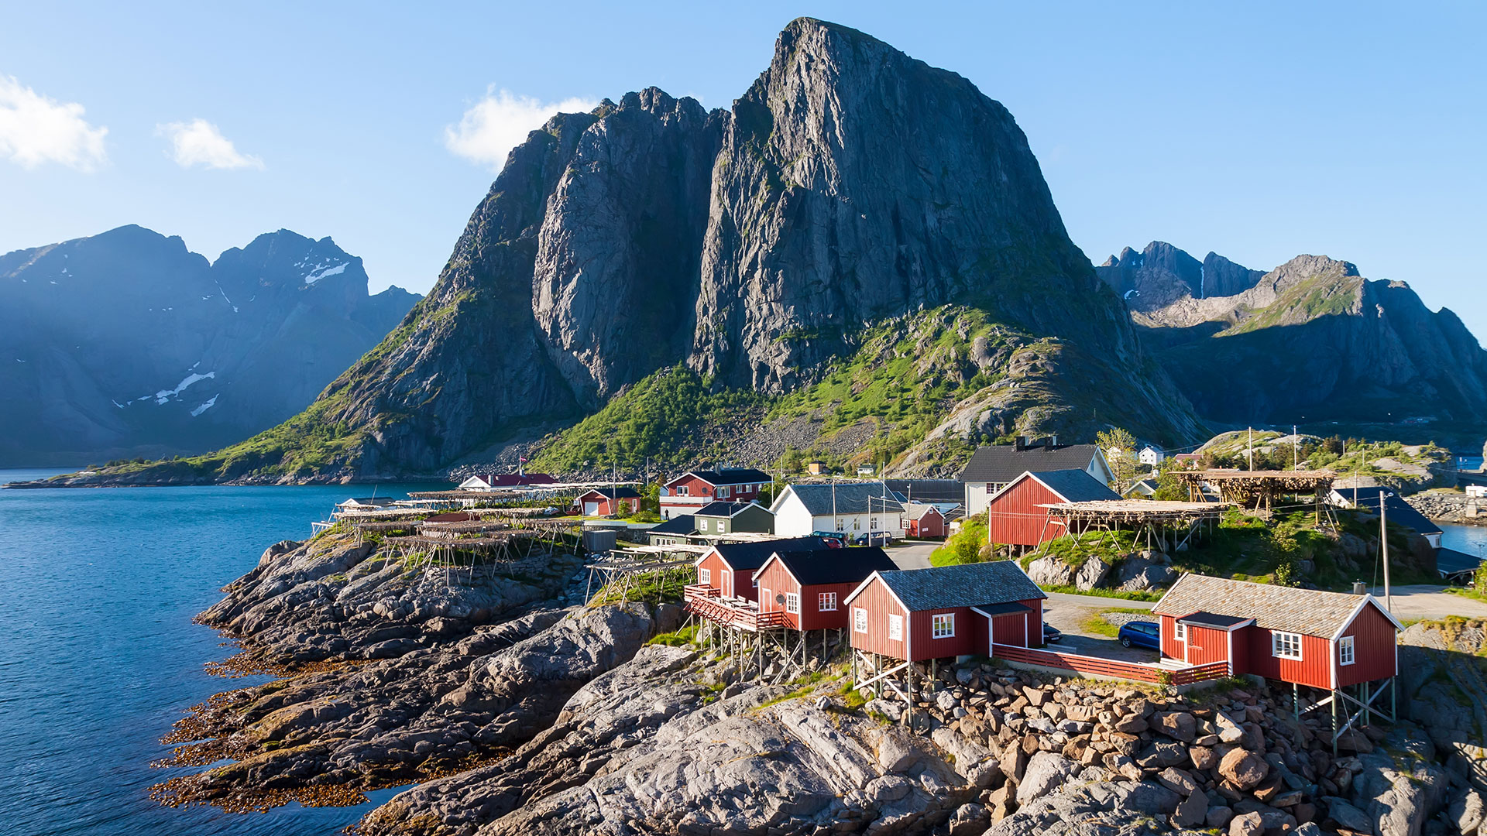
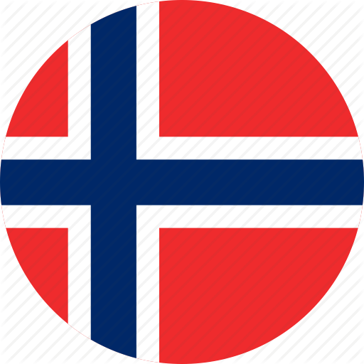
NombreAPP
+
Amsterdam,
Netherlands
Stockholm,
Sweden
Reine,
Norway

Slide 2
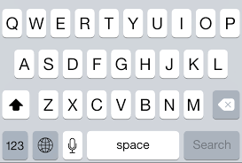
NombreAPP
+
Amsterdam,
Netherlands
Stockholm,
Sweden
Reine,
Norway

Slide 3
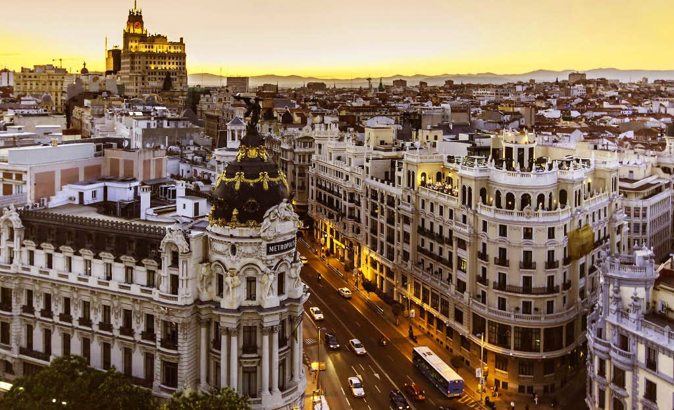
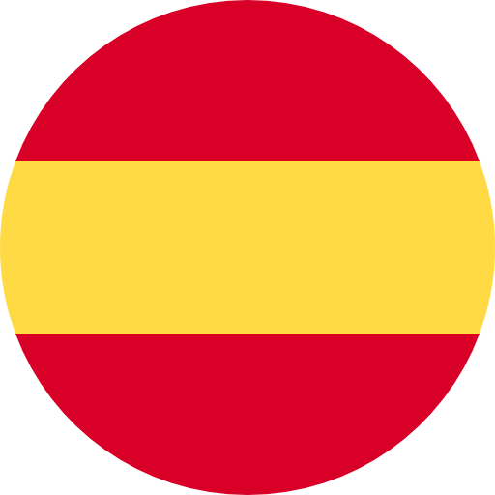
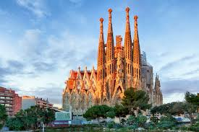
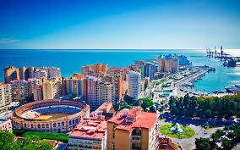
NombreAPP
+
Spain
Madrid,
Spain
Barcelona,
Spain
Málaga,
Spain

Slide 4
<Cancel
Nueva ciudad
Save
Nombre de la ciudad
Insertar fotos
Insertar información

Slide 5





<Back
Amsterdam,
Netherlands
Información
Ámsterdam, es la capital oficial de los Países Bajos. La ciudad está situada entre la bahía del IJ, al norte, y a las orillas del río Amstel, al sureste.
Fue fundada en el siglo XII como un pequeño pueblo pesquero. Sin embargo, en la actualidad es la ciudad más grande del país y un gran centro financiero y cultural de proyección internacional.
Ver más

Slide 6
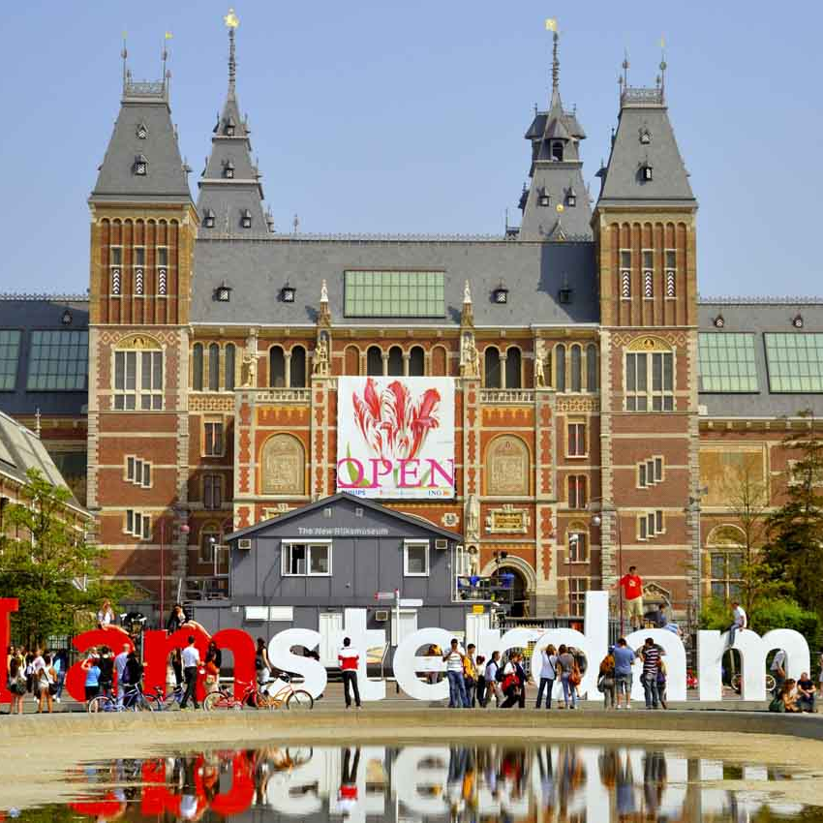
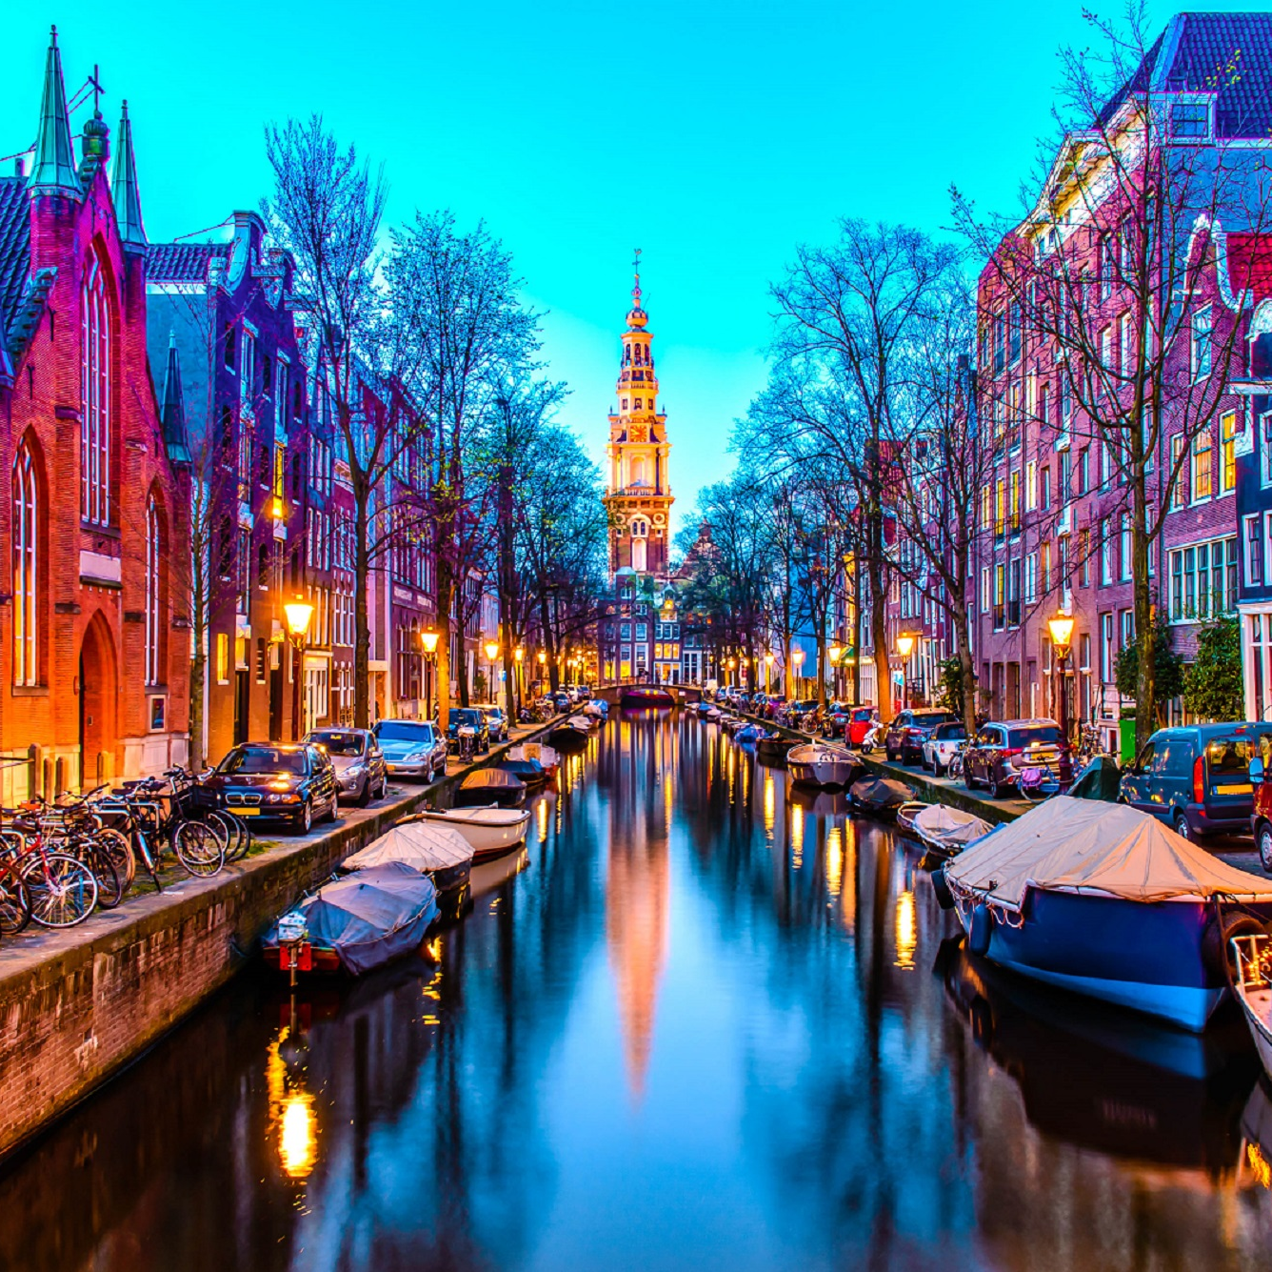
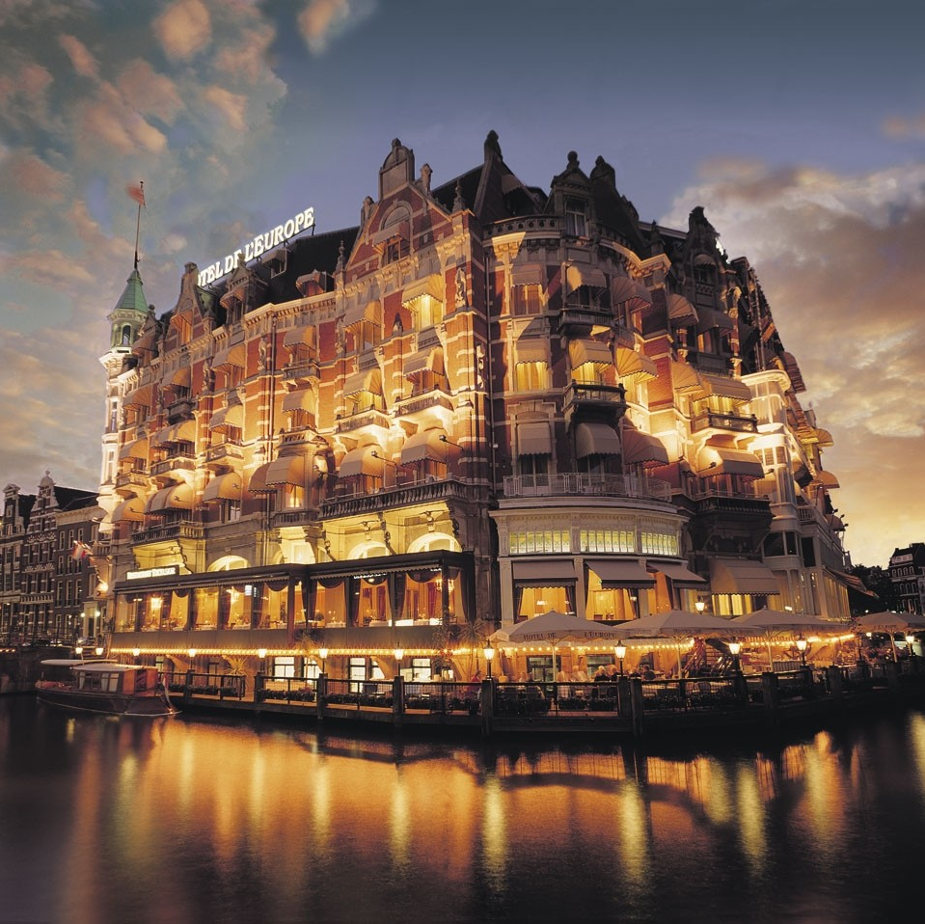
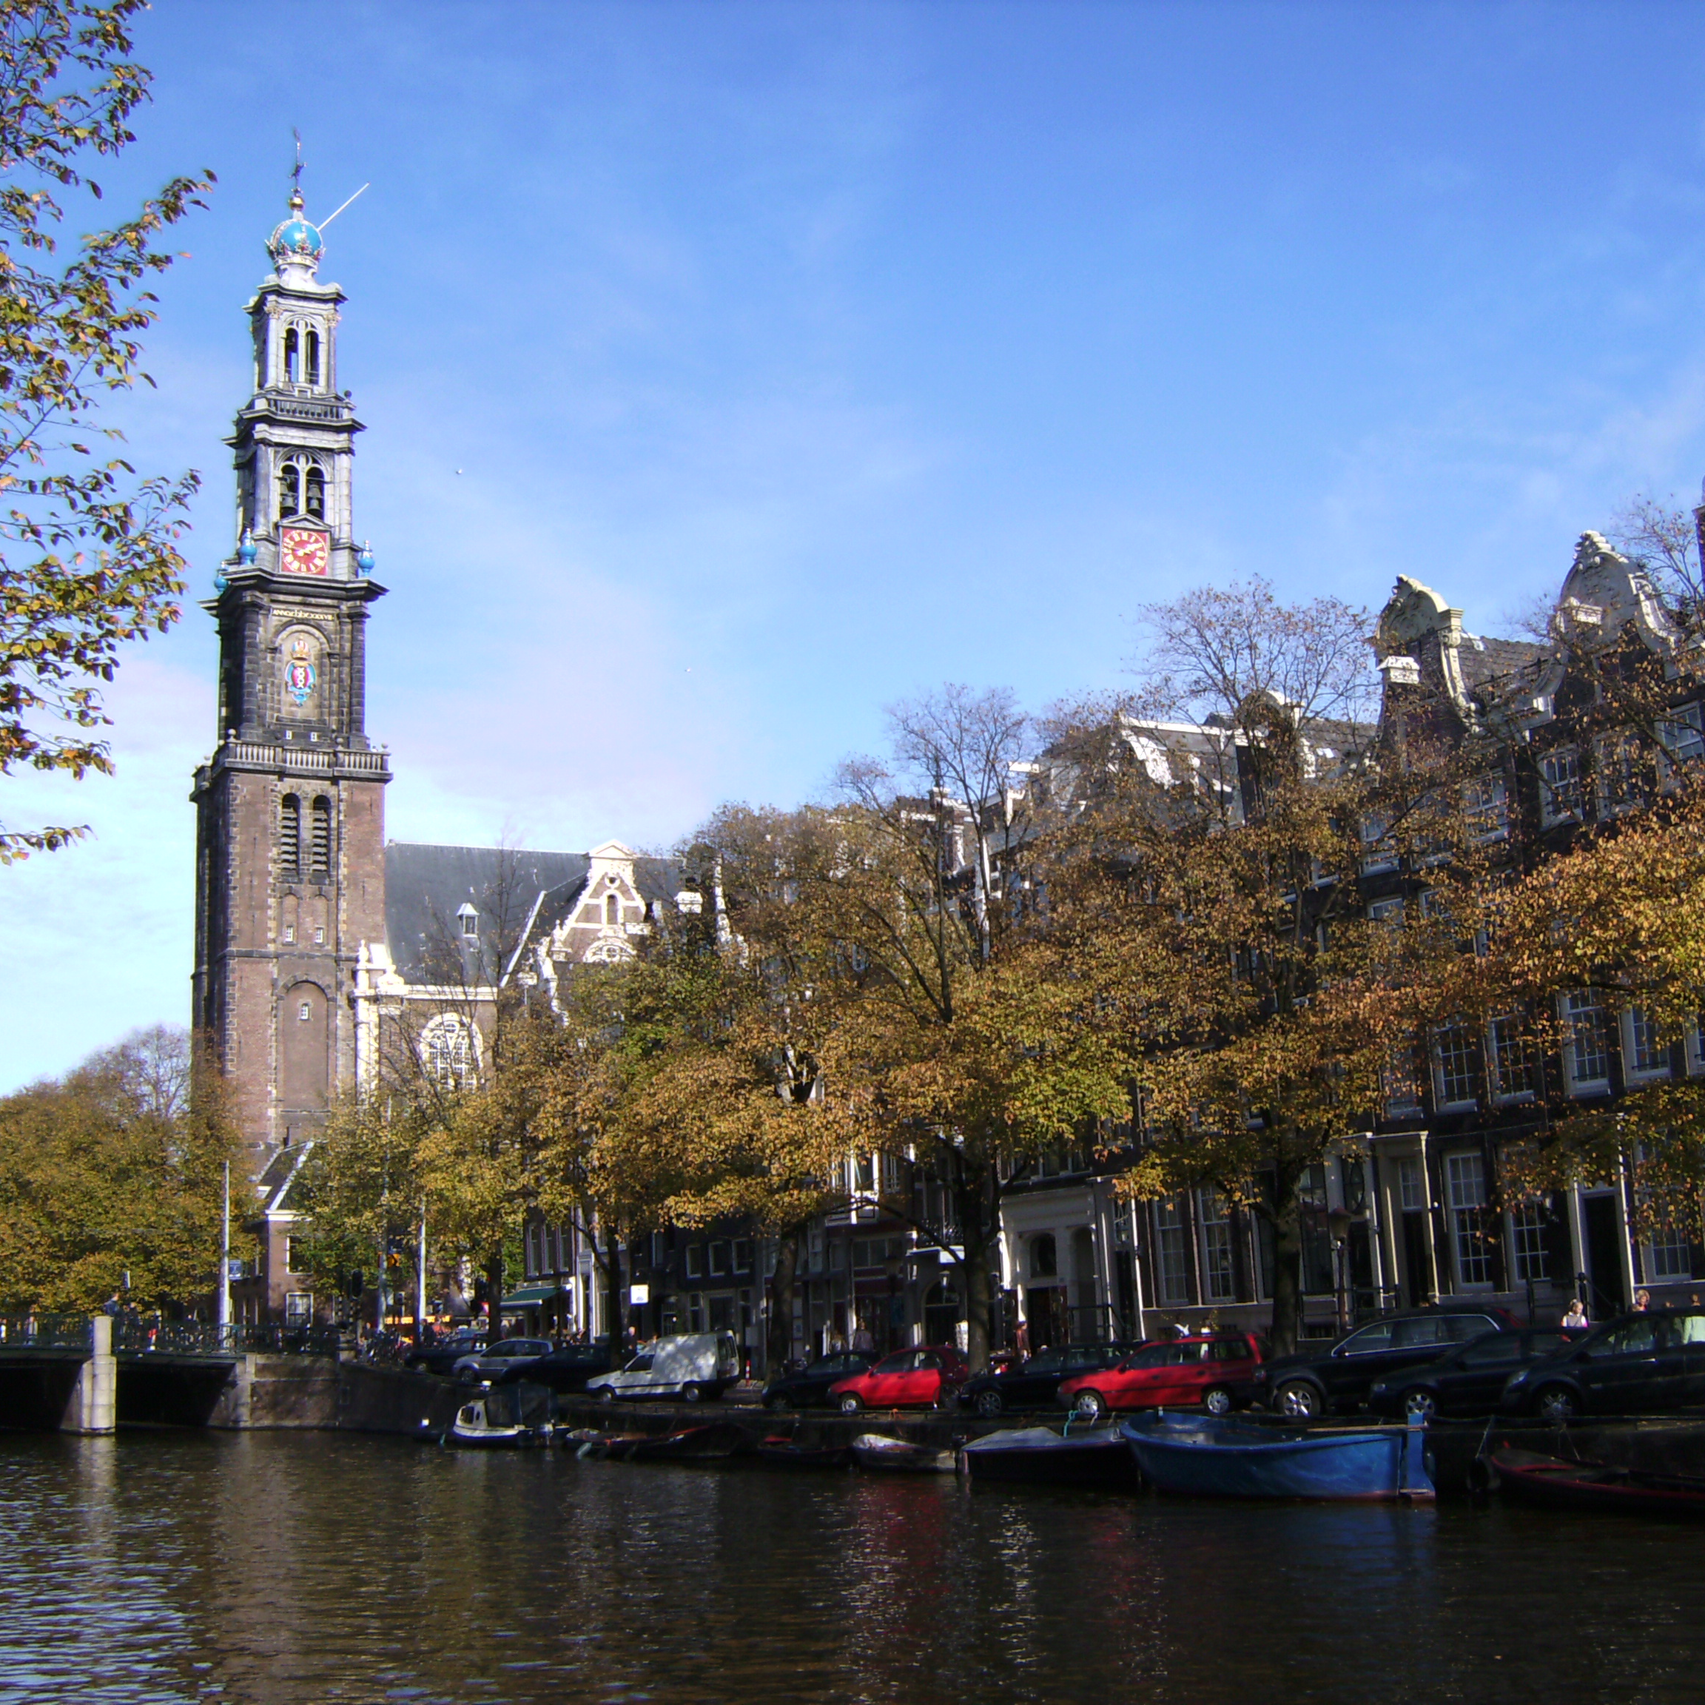
<Back
Amsterdam,
Netherlands
Fotos

Slide 7
<Back
Amsterdam,
Netherlands
Comentarios
manugarcia101:
This has been the greatest experience of my life.
alexurena:
It was too crowdy, but thanks to the app I managed to find the perfect spot.

Slide 8
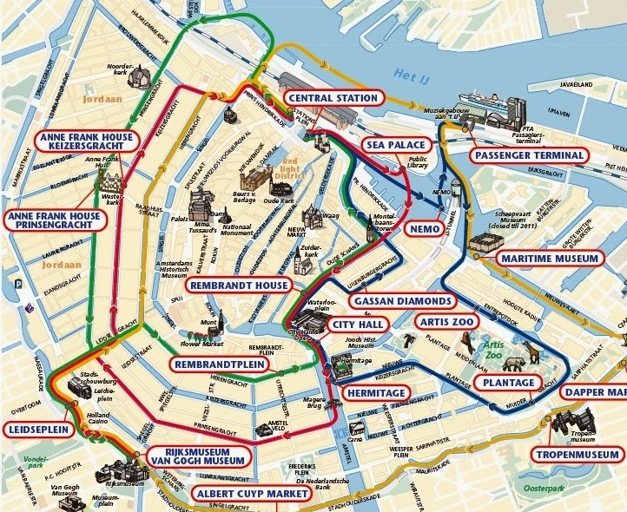
<Back
Amsterdam,
Netherlands
Rutas

Slide 9
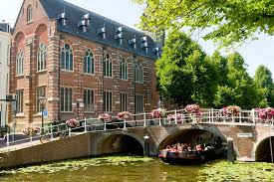
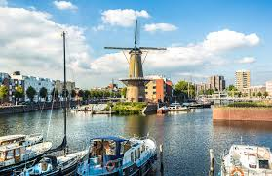
<Back
Amsterdam,
Netherlands
Sugerencias
Leiden,
Netherlands
Rotterdam,
Netherlands

Slide 10
Version
<Back
Informacion de la App
Aquí es donde ponemos información sobre los desarrolladores y la versión de la aplicación.
También posibles colaboraciones, acceso a nuestras redes sociales, etc...

